Slide 1

Team A304

Slide 2

목차
Step 1
기획 의도
Step 2
Target 고객
Step 3
기술 스택
Step 4
주요 서비스 기능
Step 5
현재 진행 상황

Slide 3
Step 1
기획 의도
급성기 란?
발병 1주 ~ 6개월
신경학적 측면에서 세포의 생존을 늘리고 휴우증을 최소화 하는 시기
A
뇌기능의 재생 현상은 첫 6개월에 가장 많이 일어나기 때문에
이 시기에 재활치료를 잘 받는 것이 중요
신경외과적으로 환자의 상태가 급변하는 시기
B
보호자에게는 적극적인 재활치료를 준비하는 시기
C

Slide 4
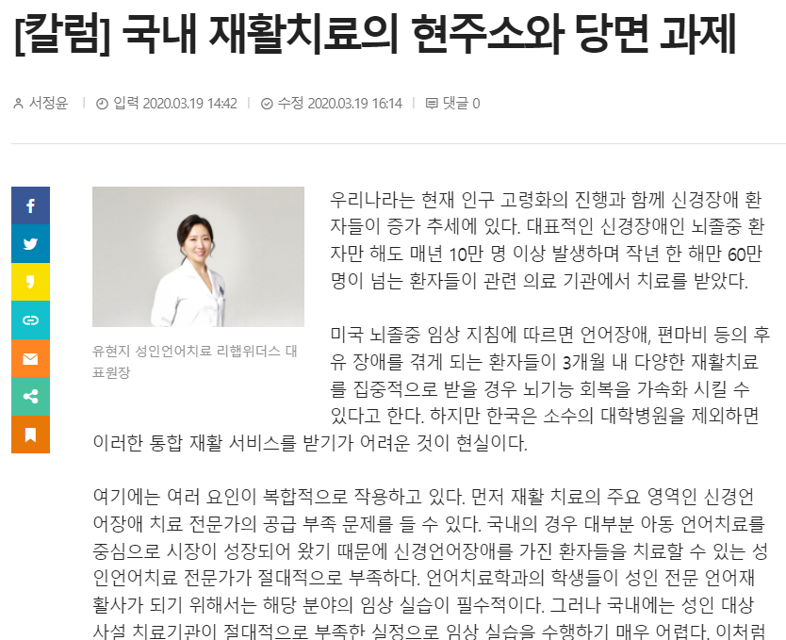
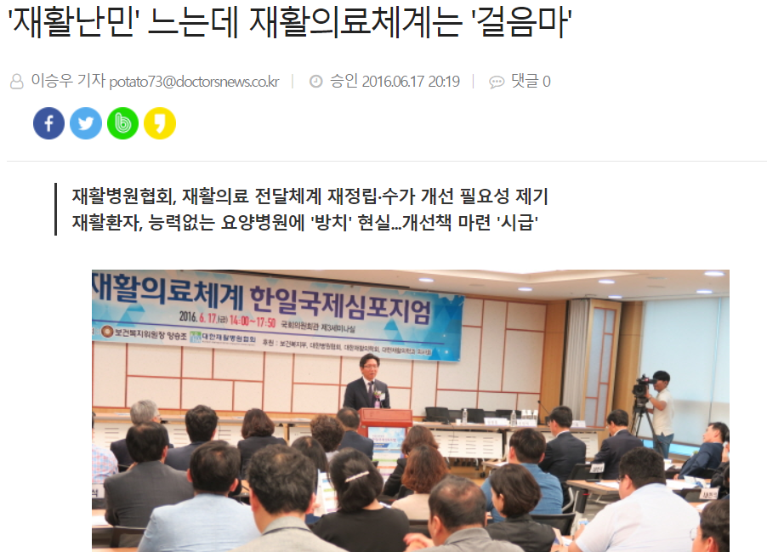
Step 1
기획 의도
부족한 재활 시설
서울 내 주요 대학병원 13곳 정도만 시설을 운용,
요양병원까지 해도 40곳이 안됨.

Slide 5
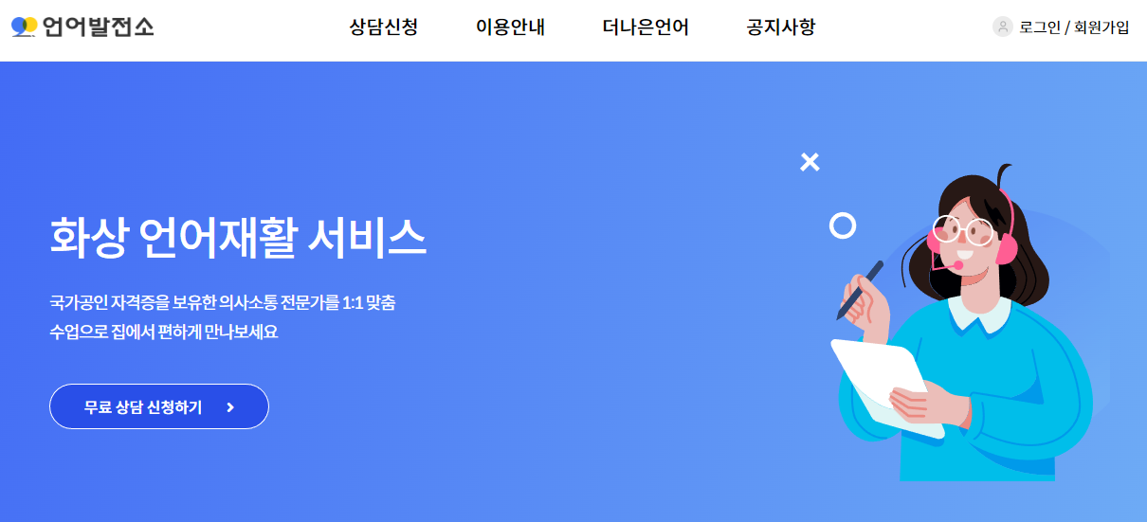
Step 1
기획 의도
상호작용 기능을 강화
상호작용 보드를 통해서 화상 재활 효율을 증대
혼자서도 수행 가능한 재활 연습 제공
기존 서비스의 한계
단순히 줌을 기반으로
화상 서비스만을 제공

Slide 6
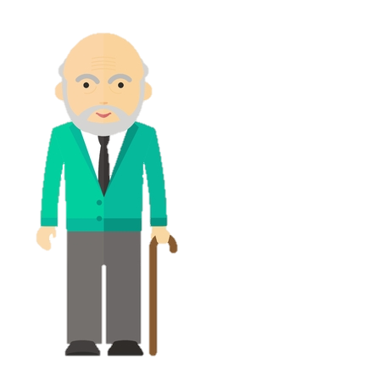
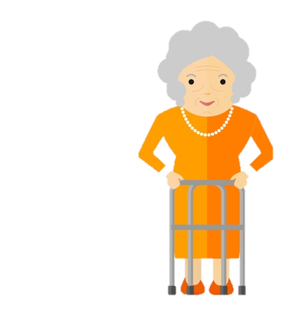
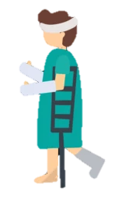
Step 2
Target 고객
디지털에 익숙한 세대의
고령화로 장기적 시장
확대 기대
사고로 인한 외상 휴우증 환자
노인성 질환(뇌졸중/치매) 대상자

Slide 7







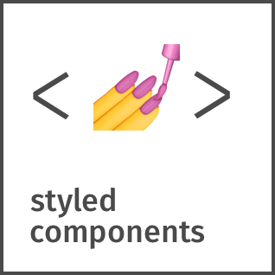
Step 3
기술스택
Back-end |  | Front-end
 | Java |  | React 18
 | Spring |  | Redux-Toolkit
 | JPA |  | React-Query
 | Spring Security |  | Styled-Component

Slide 8
Step 4
주요 서비스 기능
Function 1
Function 2
Function 3
스스로 학습을 통용해서 자가 피드백 / 재활 제공
상호 스케줄 조정으로 효율적인 재활일정 배정
상호작용 기능을 통한 효율 높은 화상 재활

Slide 9
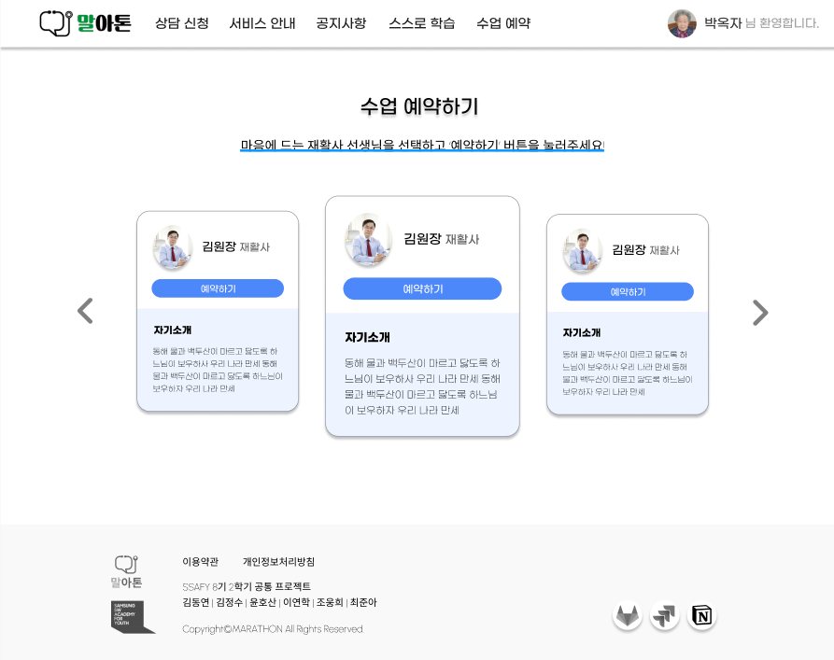
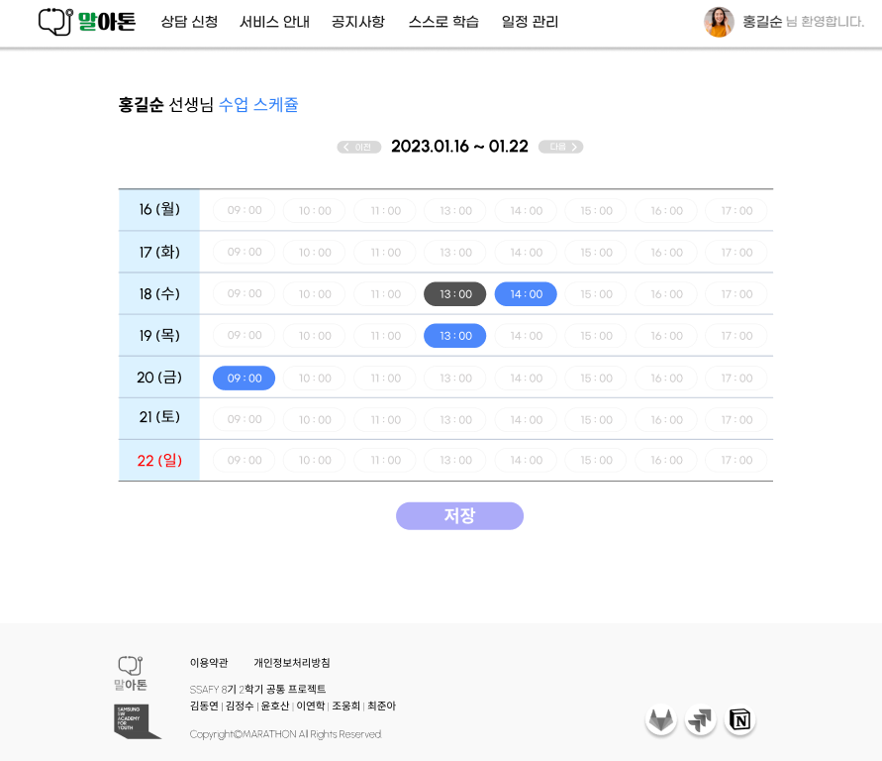
Step 4
주요 서비스 기능
Function 1 : 효율적 스케쥴링

Slide 10
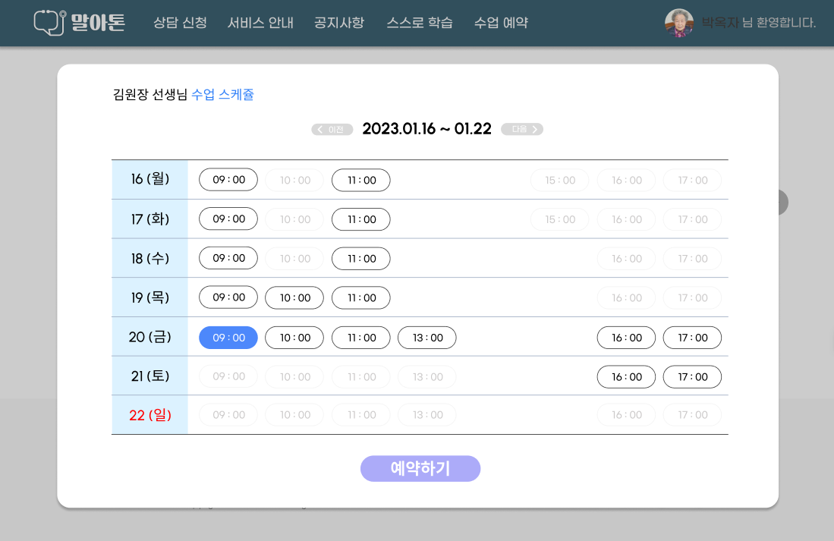
Step 4
주요 서비스 기능
Function 1 : 효율적 스케쥴링

Slide 11
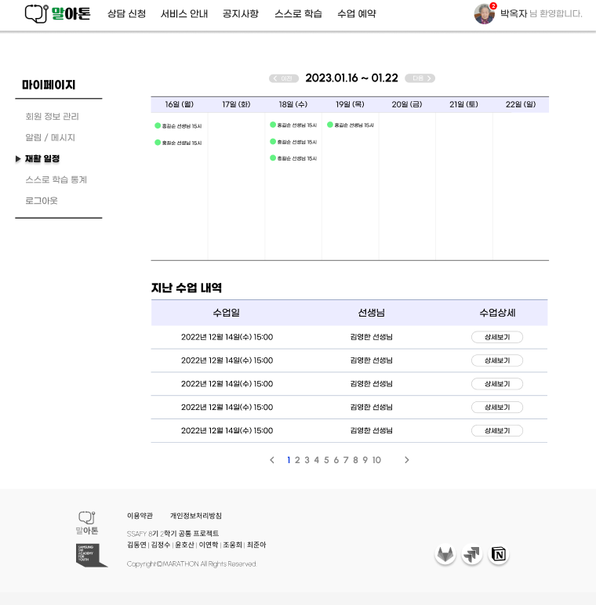
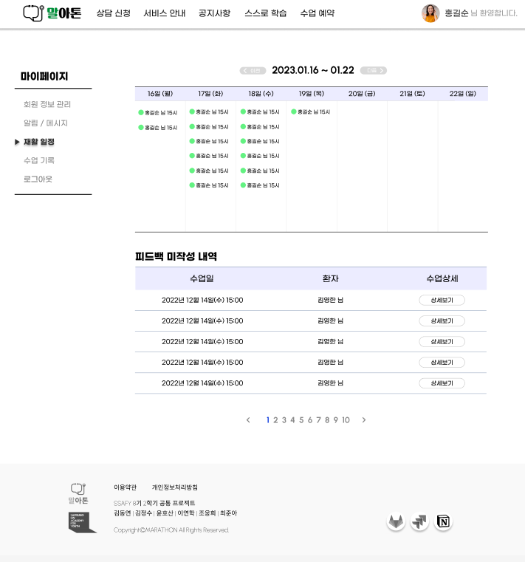
Step 4
주요 서비스 기능
Function 1 : 효율적 스케쥴링

Slide 12
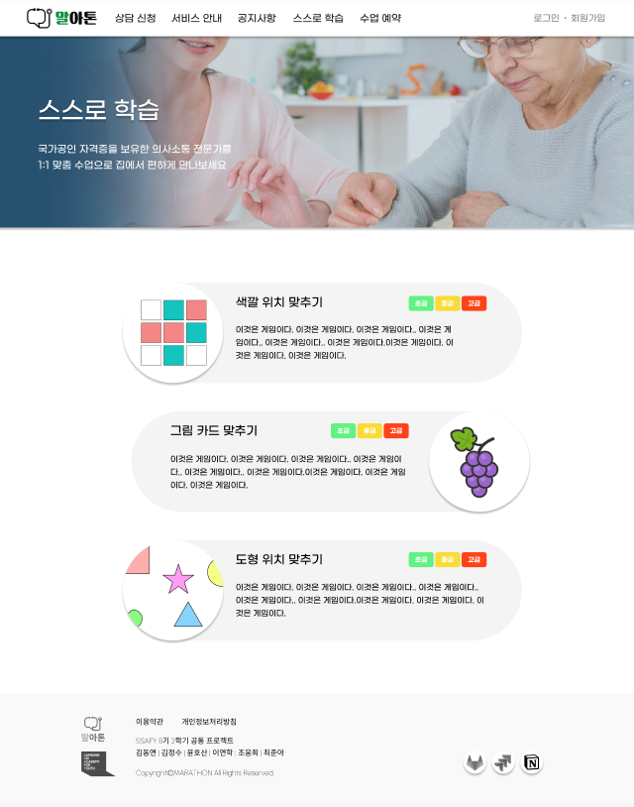
Step 4
주요 서비스 기능
Function 2 : 스스로 학습
기본적으로 3가지 종류의 게임을 목표로 개발 중
난이도도 3가지로 준비해서 각각의 단계별로 도전 욕구를 증진
게임 수행 이후 결과를 서버에 저장하여 통계를 제공

Slide 13
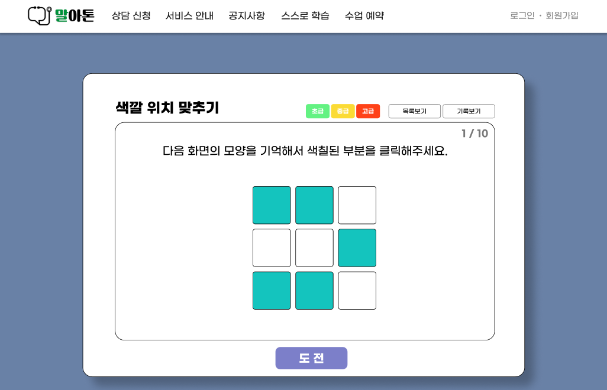
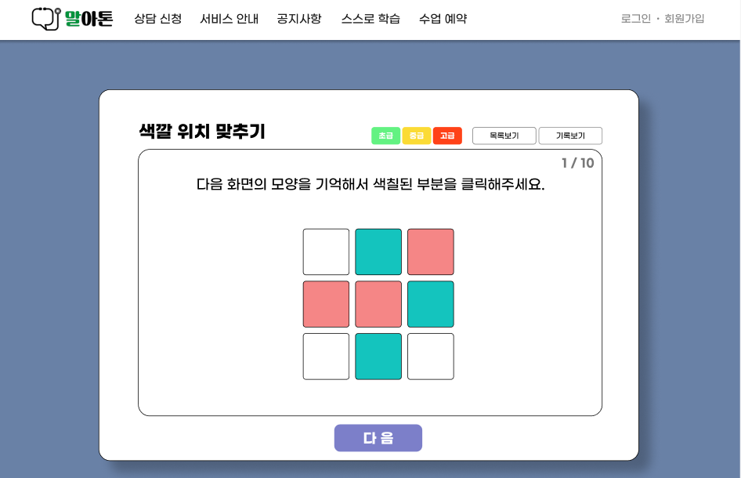
Step 4
주요 서비스 기능
Function 2 : 스스로 학습

Slide 14
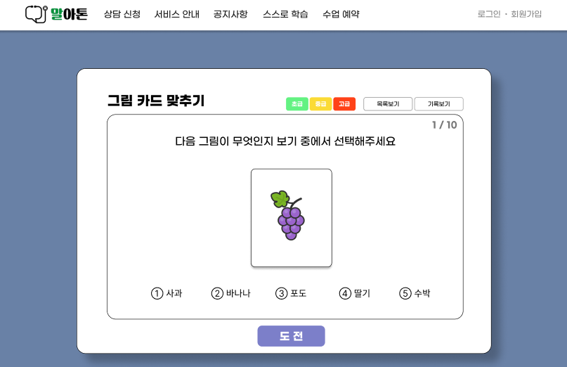
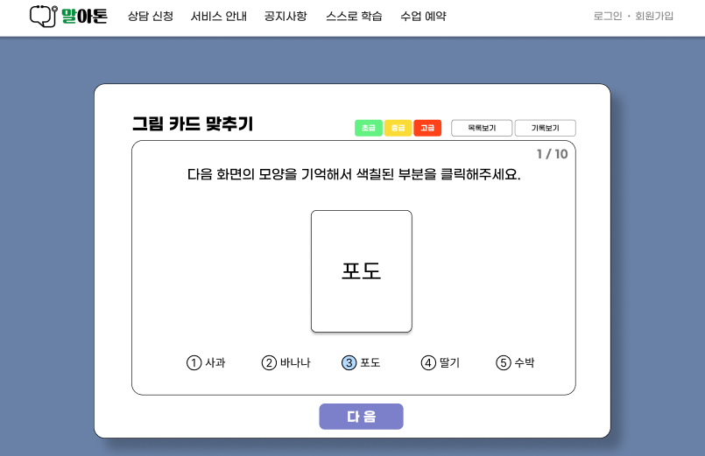
Step 4
주요 서비스 기능
Function 2 : 스스로 학습

Slide 15
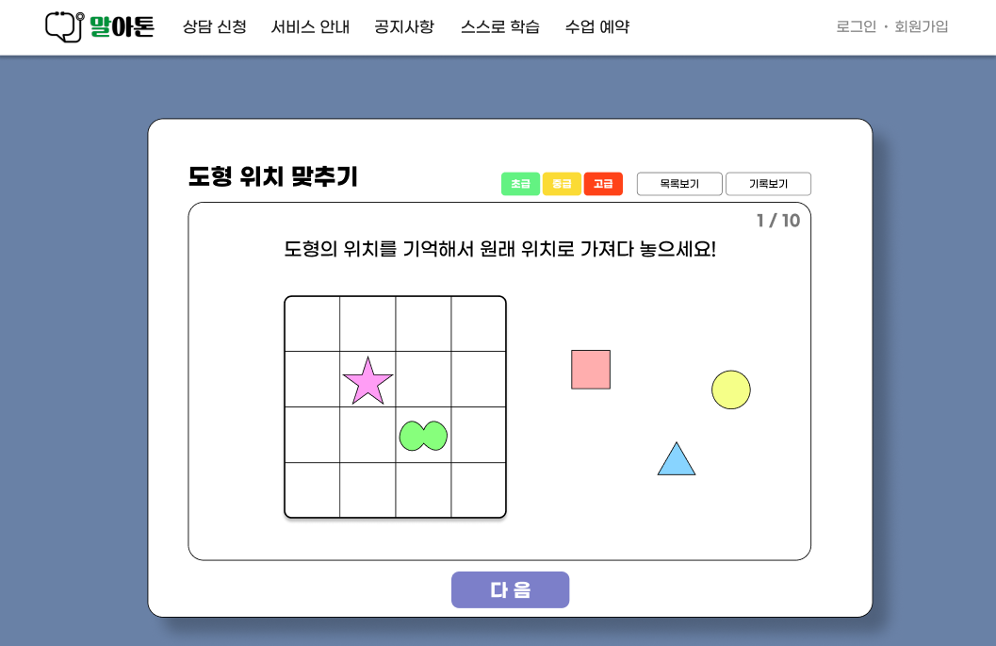
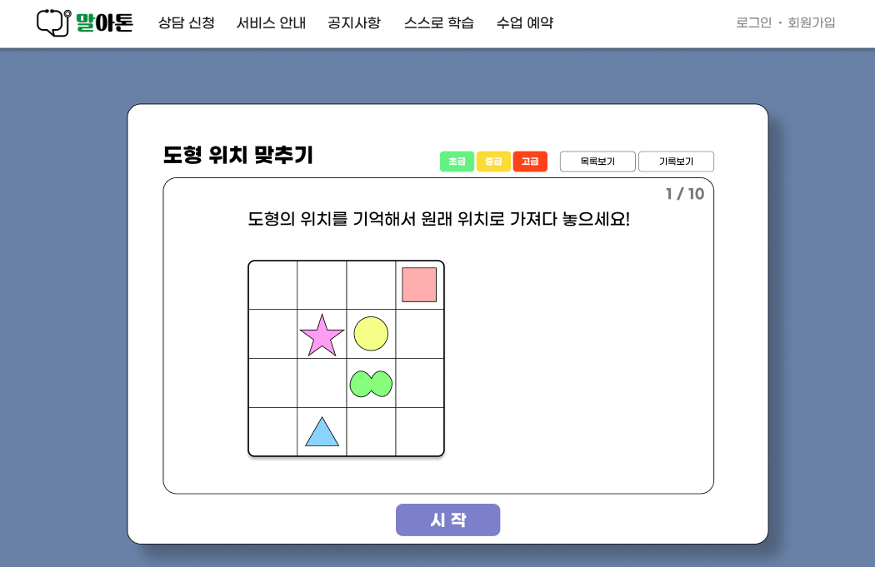
Step 4
주요 서비스 기능
Function 2 : 스스로 학습

Slide 16
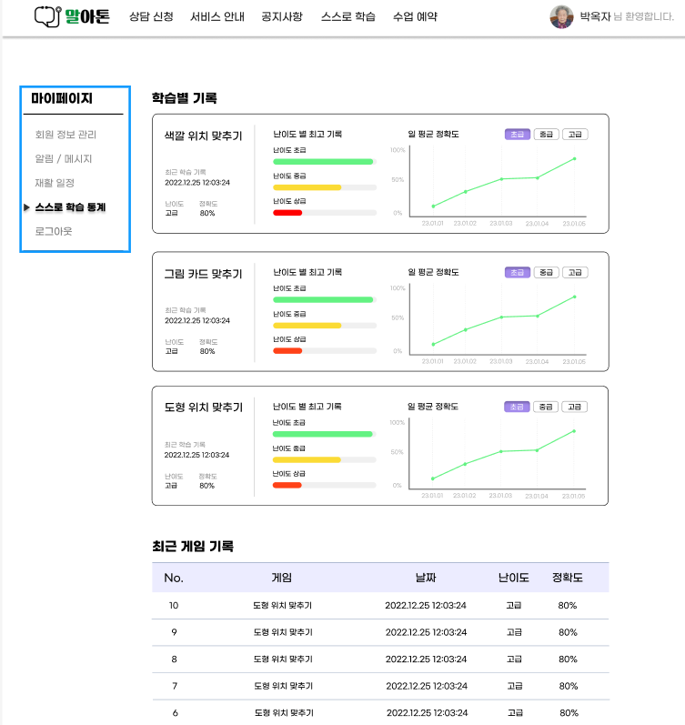
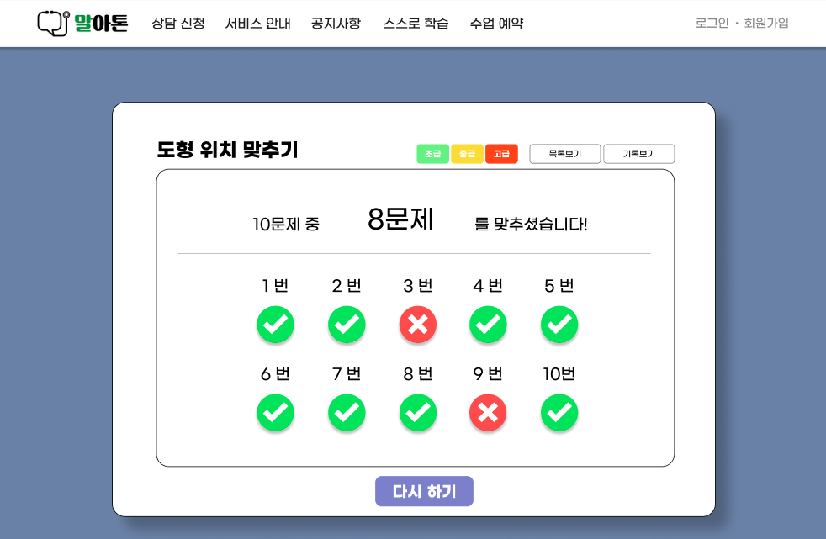
Step 4
주요 서비스 기능
Function 2 : 스스로 학습

Slide 17
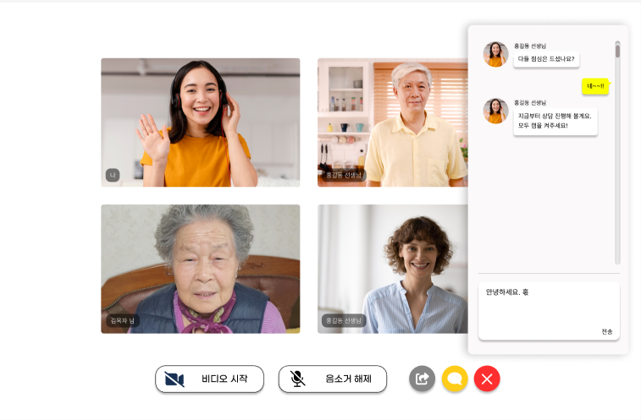
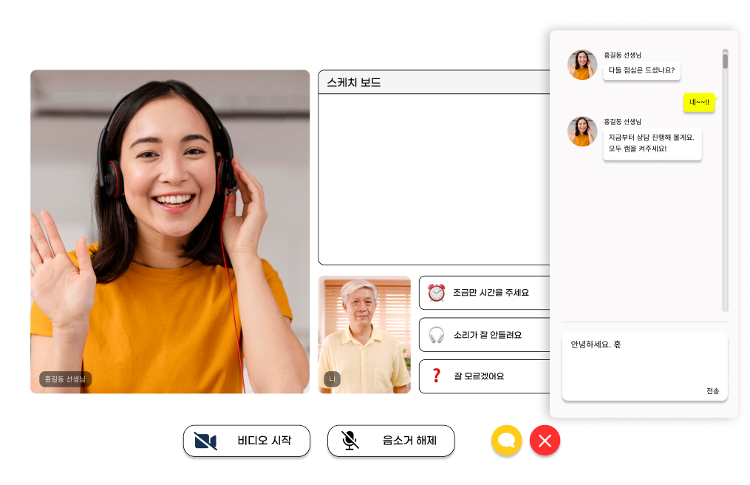
Step 4
주요 서비스 기능
Function 3 : 화상 재활

Slide 18
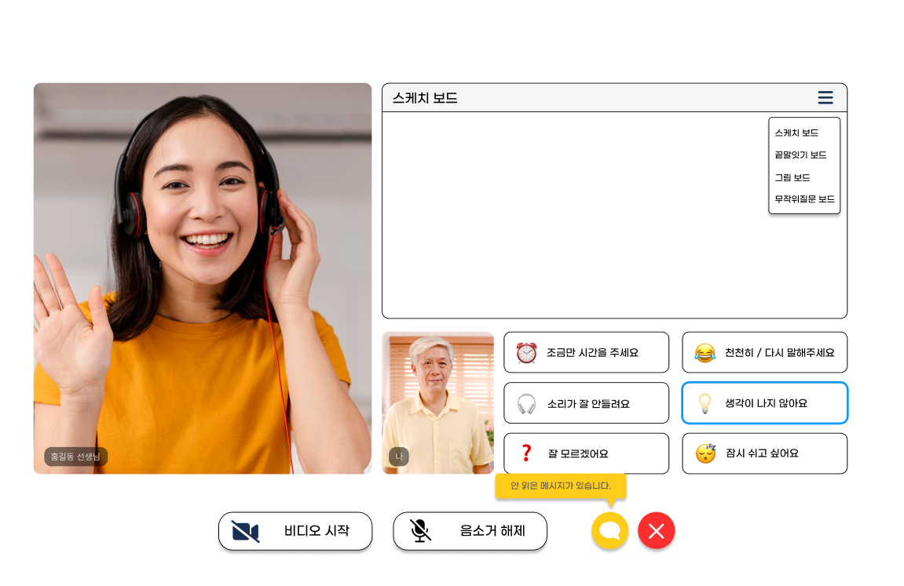
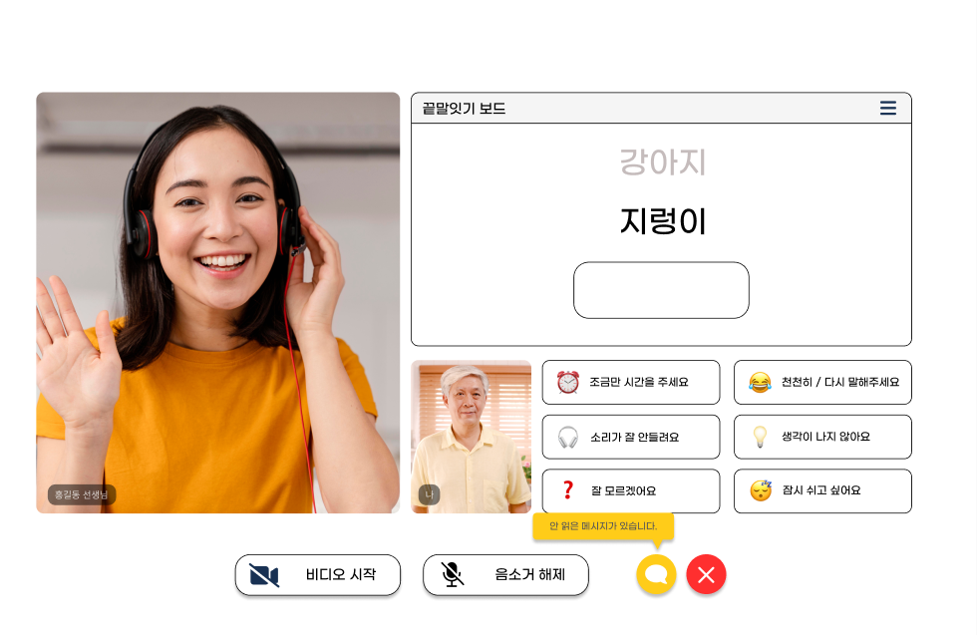
Step 4
주요 서비스 기능
Function 3 : 화상 재활

Slide 19
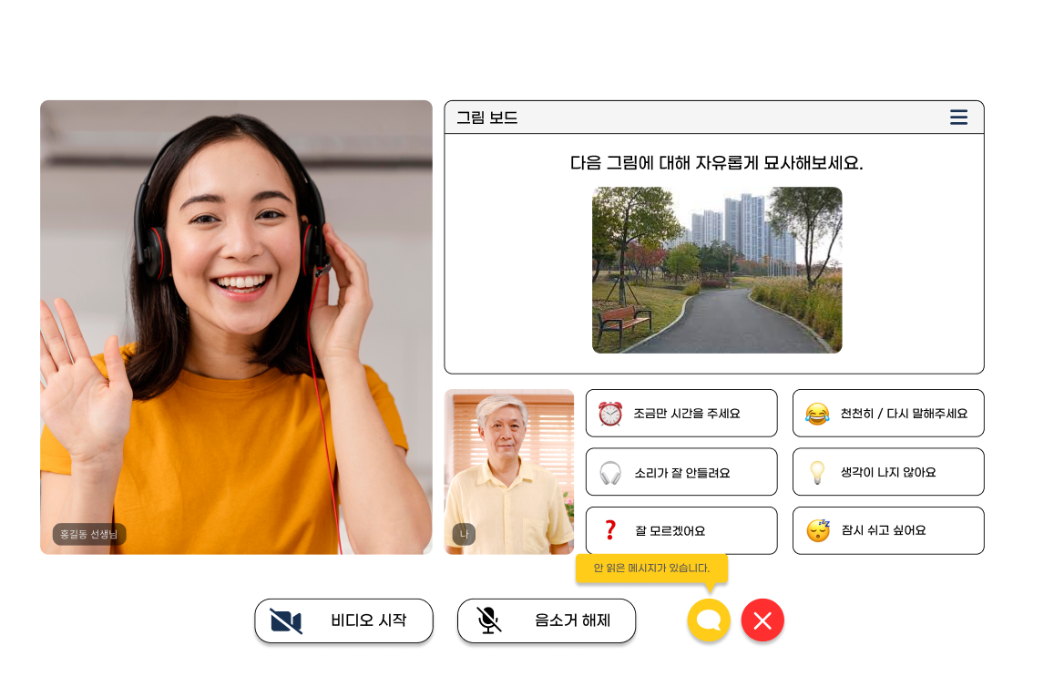
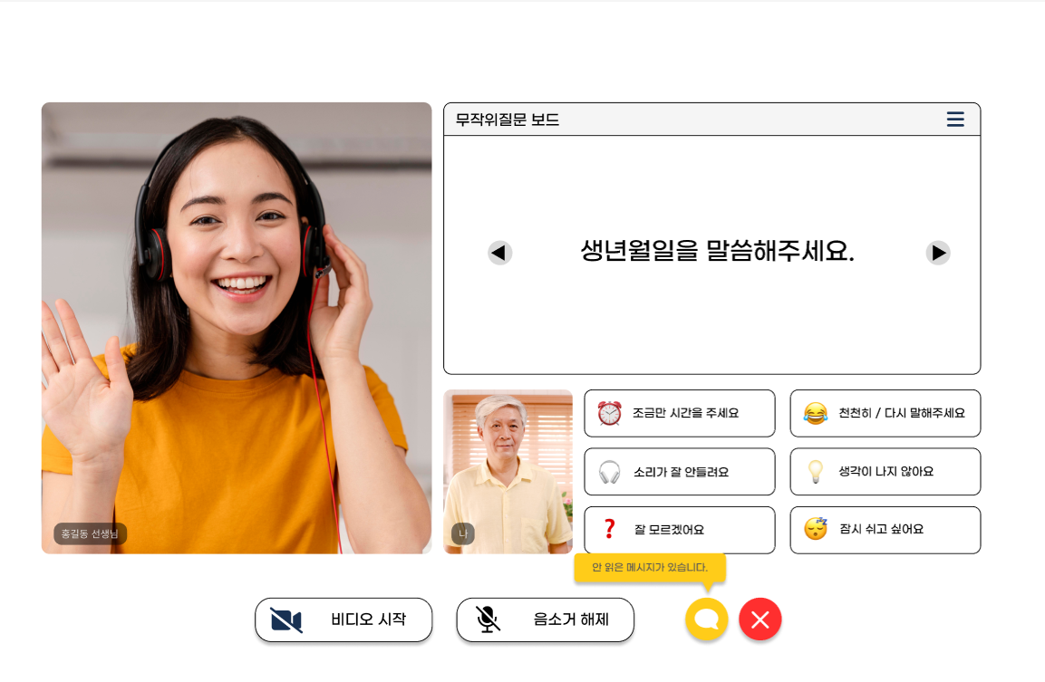
Step 4
주요 서비스 기능
Function 3 : 화상 재활

Slide 20
Step 5
현재 진행 상황

Slide 21
Q n A

